Slide 1

ed
おおさか
大阪市DX戦略アクションプラン（これまでの取組実績）
2024/7
大阪市

Slide 2




目次
３つのVISON（戦略の視点）ごとに本市がこれまで実行してきた施策の内容（アクションプラン）を紹介
【大阪市DX戦略の視点（VISION）】
利用者目線でデザインされた便利・快適な行政サービスのスピーディーな提供の実現
様々の要因による社会環境の変化、人々の価値観や行動の変化など、社会のニーズを敏感にとらえ、それに見合った対応ができるように、臨機応変に、素早く、そして常にチャレンジ精神を持って、行政サービスの提供のスピードアップや提供スタイルの変革、利用者目線に立った新たな行政サービスの創出を図り、市民QoLの向上をめざします。
サービスDX
効率的かつ質の高い
組織・業務運営の実現
便利・安心・安全に暮らせる、
魅力・活力のあるまちの実現
「DXは経営である」というトップマネジメントのもと、定型業務を単に効率化するという従来のデジタル化のみならず、保有する行政データやデジタル技術を活用し、業務の変革と生産性の向上を図ります。
そして、生み出した時間や人材（人財）を職員にしかできない業務に注力し、効率的かつ質の高い組織・業務運営による自治体経営を実現させ、市民QoLの向上と都市力の向上につなげます。
IoE等により多様なデータを収集し、AI等のデジタル技術を活用して分析します。
その結果を防災対策など社会や生活に反映し、便利・安心・安全に暮らせるまちの実現をめざします。
また、産学民との連携により、社会課題の解決やイノベーションの創出などによるまちの活性化を図るなど、都市力の向上をめざします。
都市・まちDX
行政DX

Slide 3
これまで取り組んできたアクションプラン一覧（取組概要）
タイトル |  | 取組実績 | 取組期間 | 項
都市・まちDX
 | ３D都市モデルを活用した都市基盤施設の整備検討 | 京橋駅周辺において、道路、広場等の都市基盤施設の整備検討を行うにあたり、3D都市モデルを活用し、整備内容の実現性検証を実施した。 | 2023年度 | P5

Slide 4
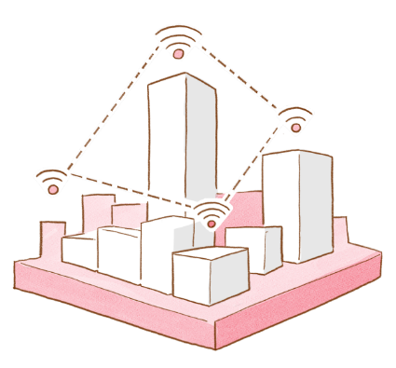
都市・まちDX
便利・安心・安全に暮らせる、
魅力・活力のあるまちの実現
IoE等により多様なデータを収集し、AI等のデジタル技術を活用して分析します。
その結果を防災対策など社会や生活に反映し、便利・安心・安全に暮らせるまちの実現をめざします。
また、産学民との連携により、社会課題の解決やイノベーションの創出などによるまちの活性化を図るなど、都市力の向上をめざします。
サービスDX
都市・まちDX
行政DX

Slide 5
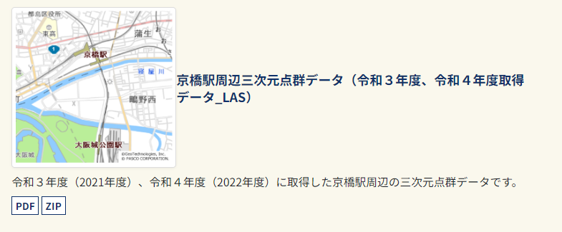
３D都市モデルを活用した都市基盤施設の
整備検討
都市・まちDX
サービス | あんしん | つながり | にぎわい | やさしさ | しごと
    施策概要等
施策概要と効果
達成目標及び評価指標
    京橋駅周辺において、道路、広場等の都市基盤施設の整備検討を行うにあたり、3D都市モデルを活用し、整備内容の実現性検証を行う。
    都市構造が立体的で複雑な地域における、都市基盤施設の整備検討のモデルケースとなることをめざす。
    これにより、都市基盤施設の整備内容の可視化、及び行政意思決定の補助、アカウンタビリティの向上、関係者協議の深度化が期待できる。
2030年までの
達成目標
(KGI)
    官民の基盤整備や開発計画において、3Dデータを活用した検討が進められていること
アウトカムの
視点
    整備内容の可視化によるイメージ共有
    取組実績等
取組実績
取組期間
    3Dデータのオープンデータ化の実施（令和６年３月）
    2023年度
成果と総括
    都市構造が立体的で複雑な地域において、都市基盤施設の整備内容の可視化等を行った結果、既存施設との位置関係や干渉の有無等を３Dで把握するなど、３Dデータを活用した検討が進められている。
    オープンデータ化した、京橋駅周辺の現況を再現した3Dデータが、官民の基盤整備や開発計画において活用されるよう努めていく。
    出典：G空間情報センター,データセット (geospatial.jp)（URL）
    3Dデータを活用した道路等の都市基盤施設の整備検討の実施（令和６年３月）

